Slide 1
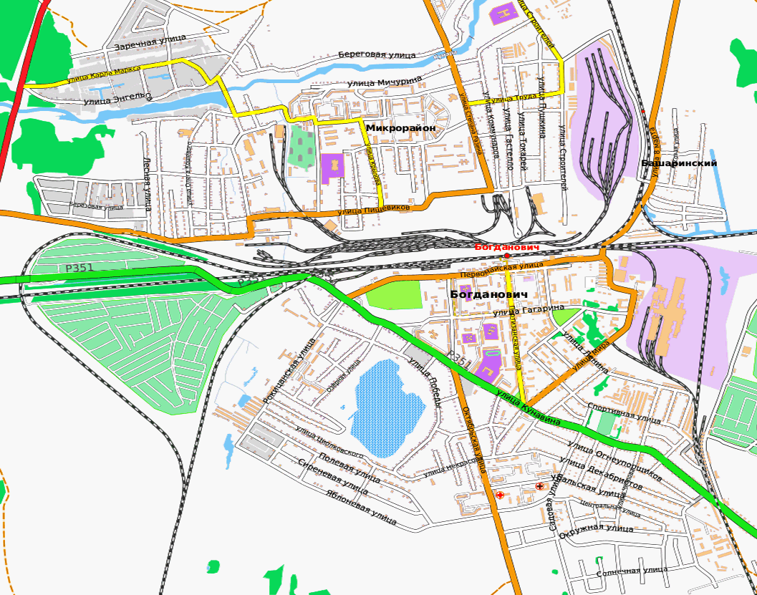
Наши карты «памяти»
»
Ковтунова Ольга Матвеевна
Свердловская область, г.Богданович
2023

Slide 2
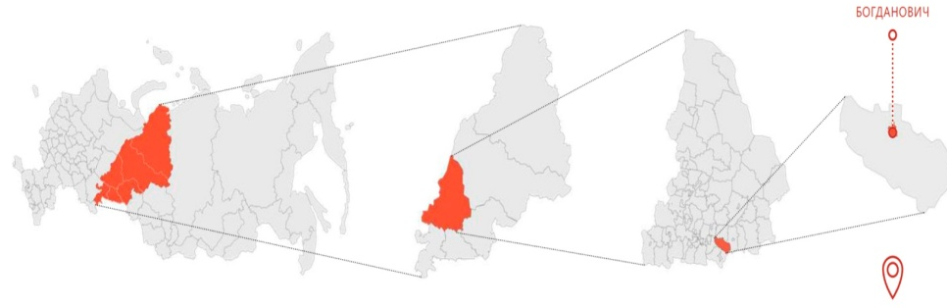
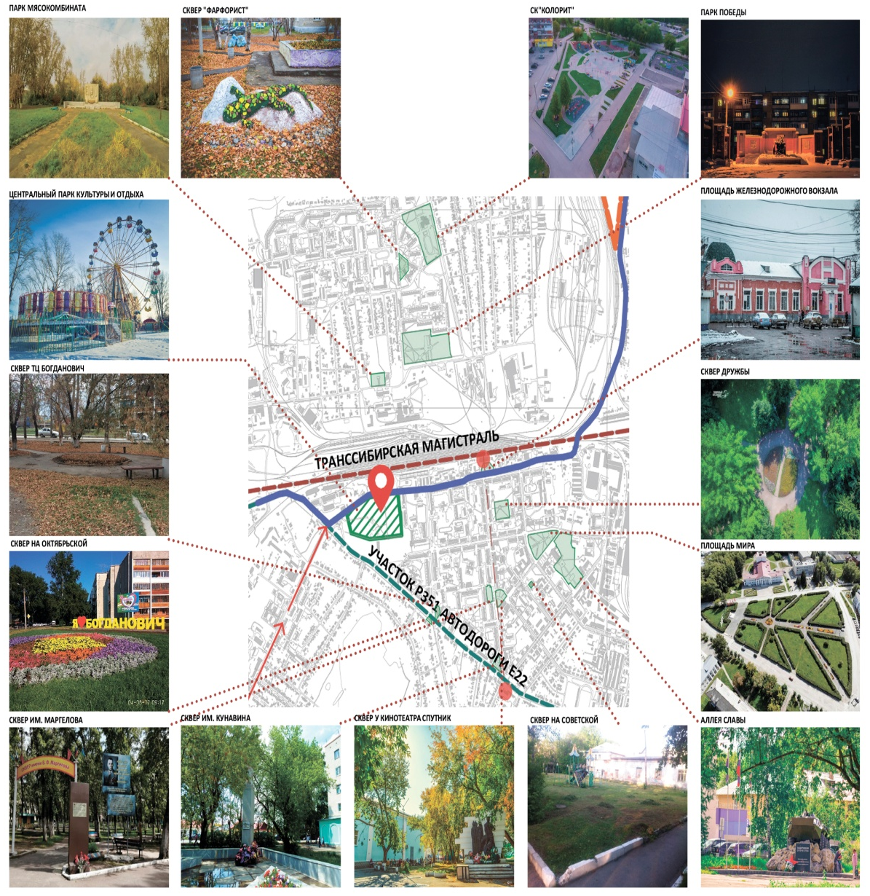
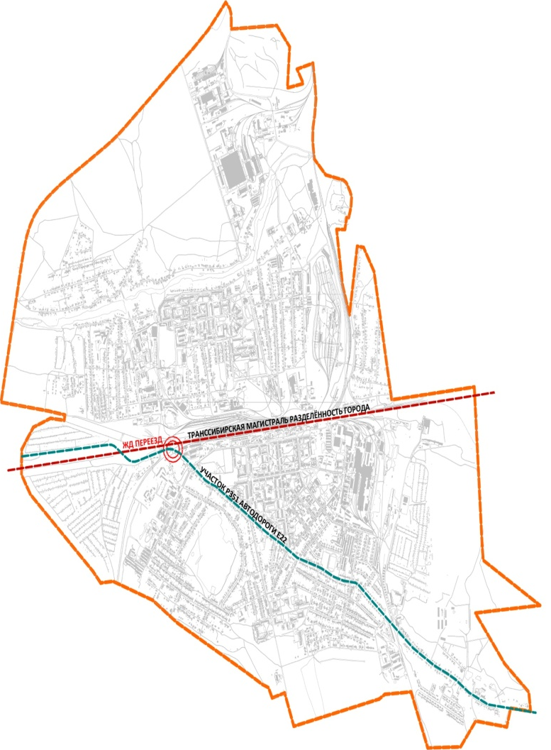
Богданович

Slide 3
Социальная Проблема
Когнитивные нарушения приводят к повышению рисков для жизни и здоровья пожилых жителей ГО Богданович
причины
Недостаточно налажено взаимодействие между ведомствами и учреждениями
Недостаточно эффективно проводится профилактика усугублений когнитивных нарушений
Эмоциональное выгорание ухаживающих родственников

Slide 4
ГОРОДСКОЙ ОКРУГ бОГДАНОВИЧ
Отметил в 2022году свое 75-летие;
Население – 45804 (2023 год);
Пенсионеров по возрасту проживает около 12тыс.
Имеют когнитивные нарушения различной степени –более 800 чел. (анализ данных по диспансерному учету пациентов Богдановичской ЦРБ, общественных организаций пенсионеров и инвалидов);
Зафиксирована гибель 6 жителей ГО Богданович (2019-2022гг)

Slide 5
ЦЕЛЕВЫЕ АУДИТОРИИ
Пожилые люди, с когнитивными нарушениями, имеющие случаи бродяжничества или уходов из дома, проживающие в ГО Богданович;
« Серебряные волонтеры»ГО Богданович, ведущие работу с пожилыми людьми с когнитивными нарушениями:
подготовлено 10 волонтеров, которые имеют опыт участия в 2 социальных проектах по проблемам работы с пожилыми гражданами с когнитивными нарушениями

Slide 6
Решение проблемы -
В ОРГАНИЗАЦИИ РАБОТЫ ВОЛОНТЕРСКОГО ОТРЯДА ПО СЛЕДУЮЩИМ НАПРАВЛЕНИЯМ РАБОТЫ:
Профилактическая работа с целевой группой (Занятия обеспечивают двигательную, умственную и социальную активность нашим подопечным;
- Изготовление индивидуальных карт «памяти»;

Slide 7
Методы работы по профилактике усугубления когнитивных нарушений
Проведение вечеров общения с присутствием волонтеров, родственников и представителей целевой группы;
Организация занятий по декоративно-прикладному творчеству;
Прогулки с пожилыми людьми с когнитивными нарушениями;
Работа психолога с ухаживающими родственниками «на горячей линии»;
Разработка и выдача листовок и буклетов с разъяснением алгоритмов поведения при встрече с пожилыми «потеряшками»

Slide 8
механизмы работы волонтеров
У каждого волонтера по 3 подопечных. Занятия с каждым подопечным проводятся по индивидуальному расписанию 3 раза в неделю по 2 часа. Для граждан, не имеющих в данный момент проблем с передвижением, всегда завершает занятие прогулка, оказывающая в целом позитивное влияние на состояние человека.
Во время прогулки волонтер отмечает маршрут, по которому желает двигаться гражданин. Таким образом, за время данного этапа реализации проекта совершается, максимально 16 прогулок.

Slide 9
Методы поддержки ухаживающих родственников
Организация консультативной помощи психолога, специалиста по социальной работе на «горячей линии»;
Предоставление времени на отдых, решение бытовых проблем во время занятий пожилых людей с волонтерами;
Организация обмена полезной информацией между ухаживающими родственниками при проведении вечеров общения

Slide 10
Методы работы по мотивации организаций – потенциальных партнеров на совместную работу
Организация выступления на городском вечере, посвященном Дню пожилого человека;
Изготовление именных карт «памяти» пожилых людей, имеющих случаи уходов из дома и бродяжничества для повышения эффективности оперативно-розыскных мероприятий;
Изготовление листовок и буклетов по данной тематике;
Организация и проведение официальных встреч руководителей организаций- партнеров при участии администрации ГО Богданович

